Slide 1

潮玩行业品牌分类报告
注：本报告所含信息由公开资料整理而成，图片源于网络

Slide 2
引言
潮流玩具（简称潮玩）产业作为一种新兴的文化产业，正在逐渐发展壮大，甚至成为娱乐产业的重要组成部分。潮玩不再只是一种物质，更是现代都市人情感寄托的介质，是一种文化现象。
随着潮玩行业的蓬勃发展，各种潮玩品牌如雨后春笋，类型越来越丰富，五花八门，令人眼花缭乱。本报告通过对目前市面上的常见潮玩品牌进行分类，旨在让消费者能够更好地了解潮玩行业。

Slide 3
潮玩IP开发商（TTI）
潮玩IP开发商指的是创造了IP内容，为潮玩产品提供了丰富素材和灵感的群体，其中包括个人艺术家、工作室以及公司。
IP是潮玩产品的创意源头，决定了产品的设计理念以及外观呈现，因此IP开发商可以说是潮玩行业产业链的起点。

Slide 4

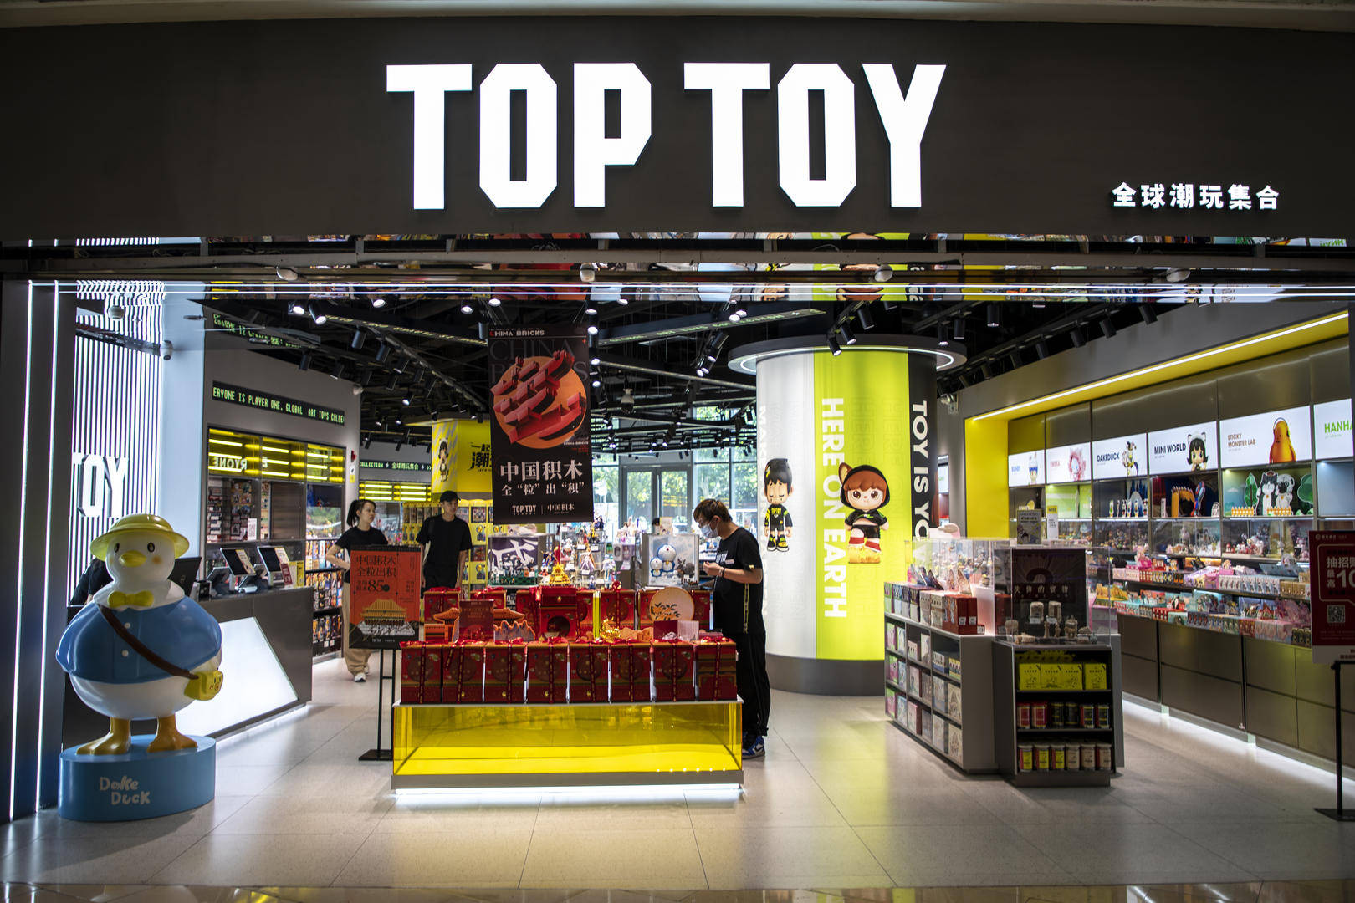
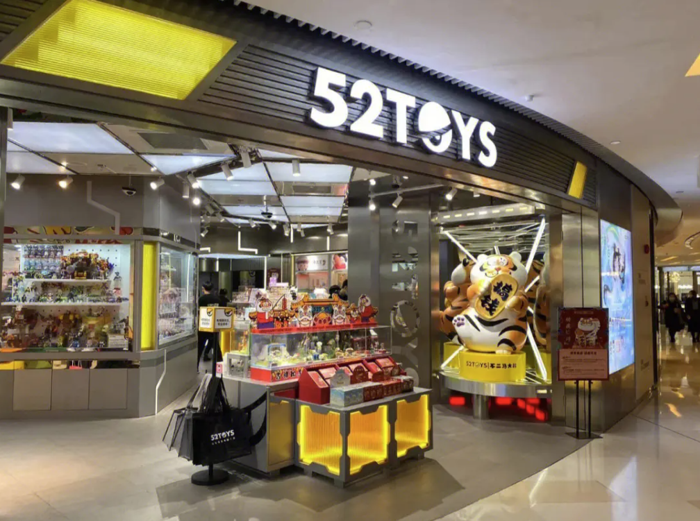
自营式潮玩IP提供商（STTI）
指既提供IP孵化与形象设计，同时拥有自己的线下门店，对潮玩产品进行零售，打通了艺术家资源、供应链、线上线下销售以及消费者运营整条链路的品牌，如泡泡玛特、TOPTOY、52TOYS等。
泡泡玛特 线下店
TOPTOY 线下店
52TOYS 线下店

Slide 5
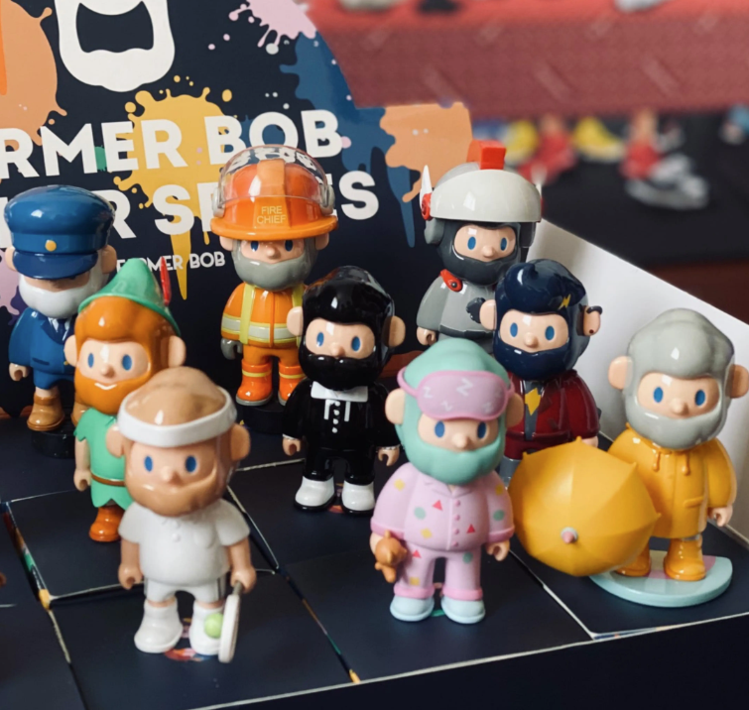
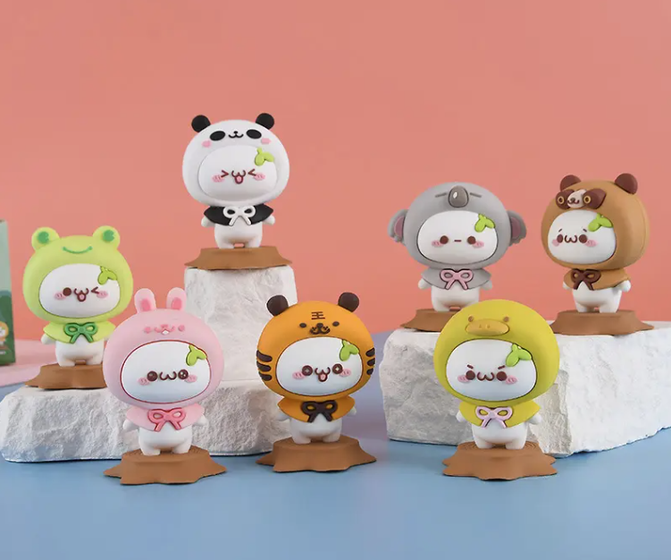
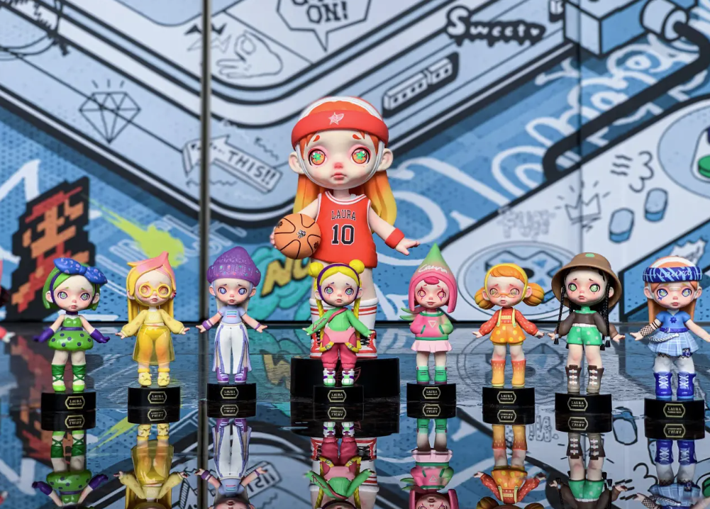
授权式潮玩IP提供商（GTTI）
没有自己的品牌线下门店，在完成了潮玩产品设计后，授权给潮玩零售店进行售卖，典型品牌有寻找独角兽、十二栋文化、TNT SPACE、ToyCity等。
寻找独角兽旗下IP
（FARIER BOB）
十二栋文化旗下IP
（长草颜团子）
ToyCity 旗下IP
（Laura）

Slide 6
潮玩集合店（TTS）
TTS旨在为消费者提供丰富、全面、集中的潮玩购物体验，装修风格十分迎合年轻人喜好，产品也包含丰富多样的IP和品类，产品一般涵盖盲盒、积木、手办、拼装高达、娃娃模型、二次元周边等品类。

Slide 7

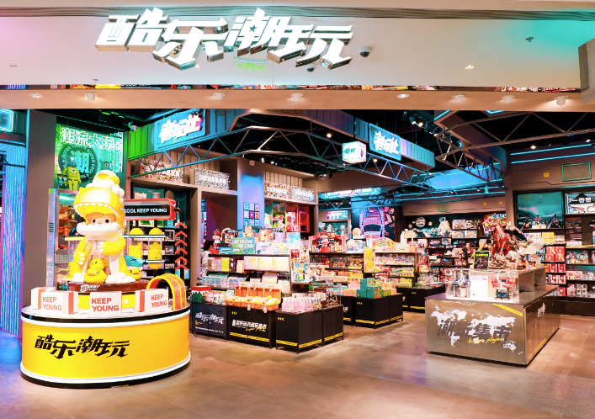
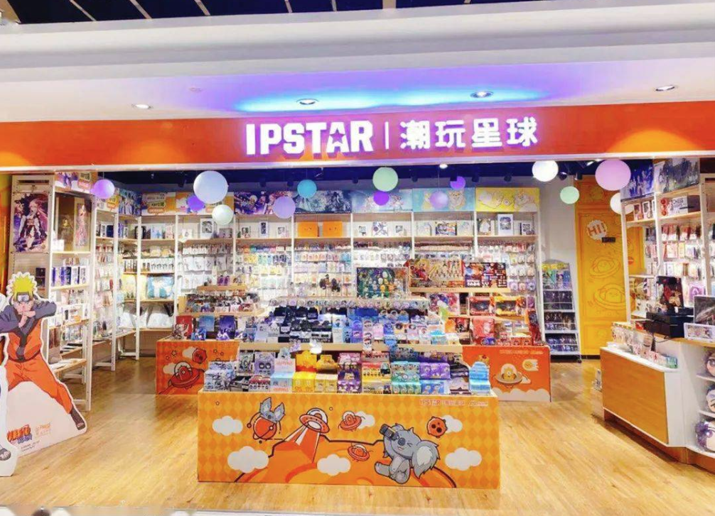
专营式潮玩集合店（ETTS）
指的是以潮玩产品作为主要售卖对象的零售店，如大家熟悉的X11、酷乐潮玩、潮玩星球等。
X11门店
酷乐潮玩门店
潮玩星球门店

Slide 8
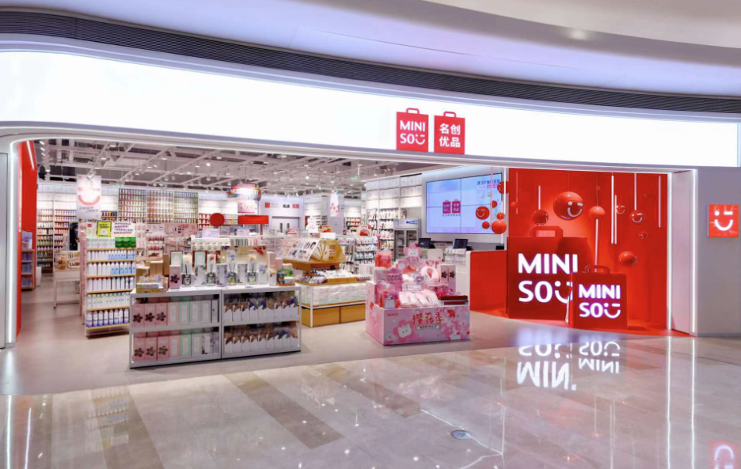
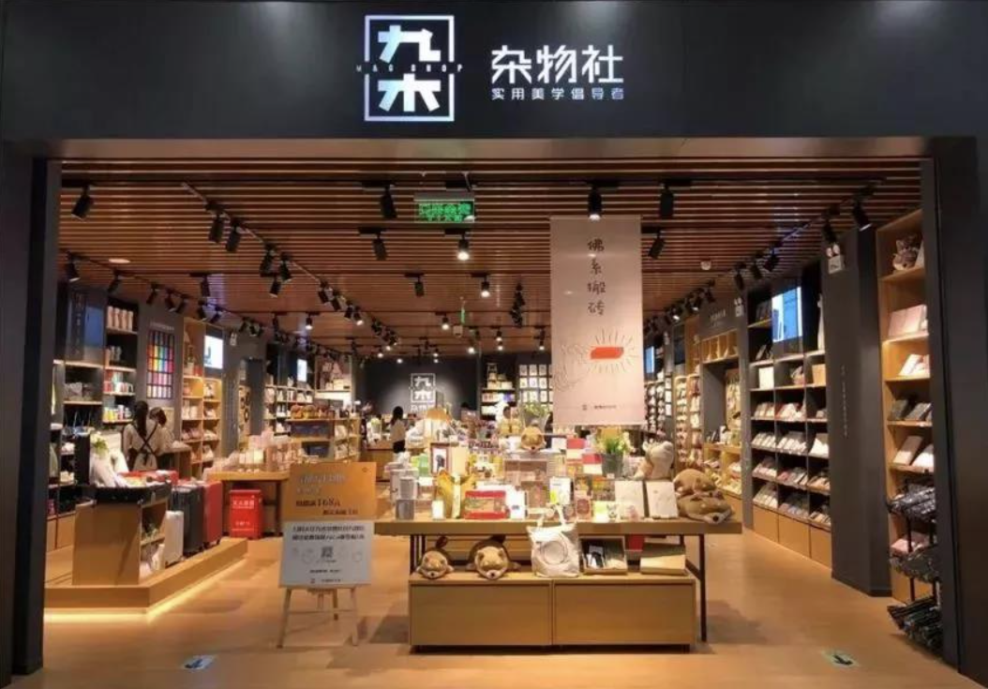
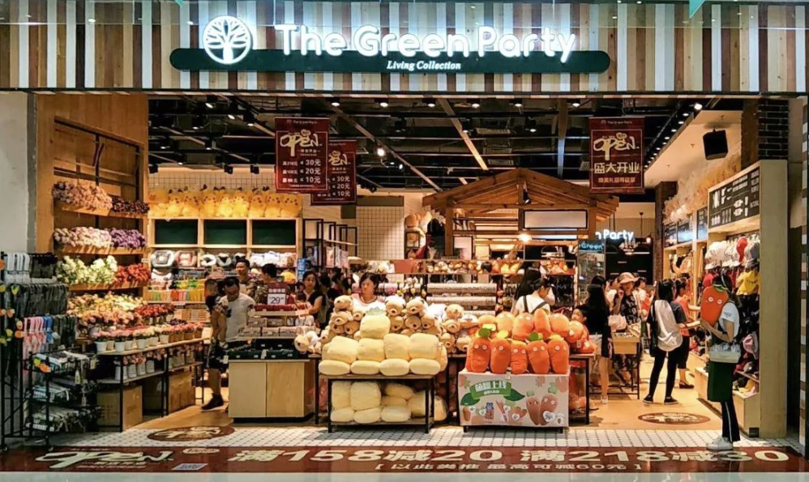
综合式潮玩集合店（CTTS）
指在构建零售体系的基础上，拓展潮流生活全品类的线下零售店。在CTTS中，产品的品类非常多样，一般涵盖生活用品、家纺、旅行用品、穿戴饰品、食品等。常见品牌有名创优品、The Green Party、九木杂物社。
名创优品门店
九木杂物社门店
The Green Party门店

Slide 9
潮玩软件（TTA）
随着潮玩市场不断扩大，用户数量日益增加，潮玩行业也涌现出了大批线上软件，这些专门为广大喜欢潮玩的用户能够在线获取潮玩产品而打造的平台，便是TTA。TTA的出现，让大家不用再受地区、时间的约束，可以随时随地感受潮玩带来的乐趣。

Slide 10
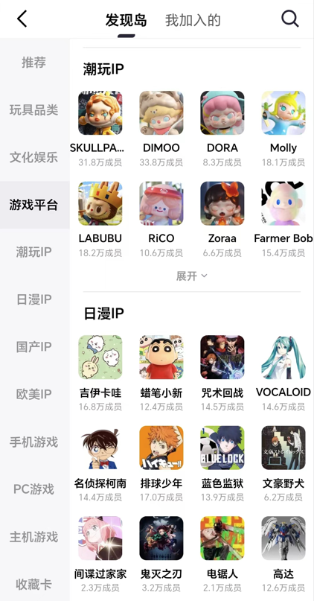
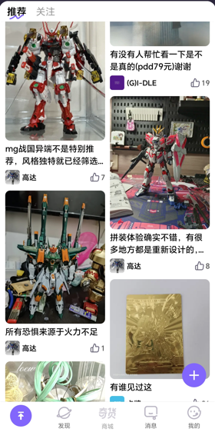
社交型潮玩软件（STTA）
以社交属性为主的潮玩软件，分享与交流是用户的主要使用目的。软件里会聚集兴趣相投的人，通过在对应社区晒出自己的潮玩摄影、模型改装、创意喷涂等日常，与其他用户互相分享，共同交流，结识到更多志同道合的朋友，拓宽自己的潮玩圈子。
社交型潮玩软件——千岛

Slide 11
抽赏型潮玩软件（RTTA）
在潮玩市场快速发展的影响下，一番赏的玩法也从传统的线下拓展到了线上，从而诞生出各种线上抽一番赏的平台，也就是RTTA。与线下抽赏的玩法相比，RTTA有着玩法多样、商品丰富、免排队、等优势。
抽赏型潮玩软件又可再细分为单品类抽赏型潮玩软件和多品类抽赏型潮玩软件。

Slide 12
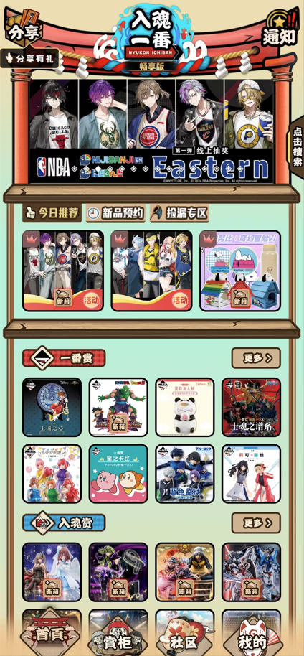
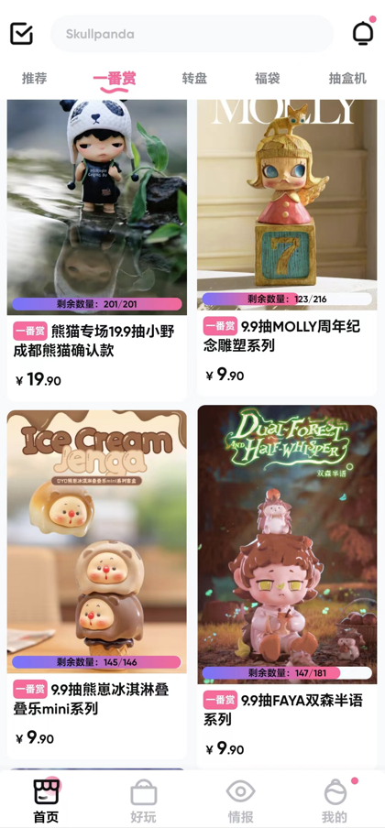
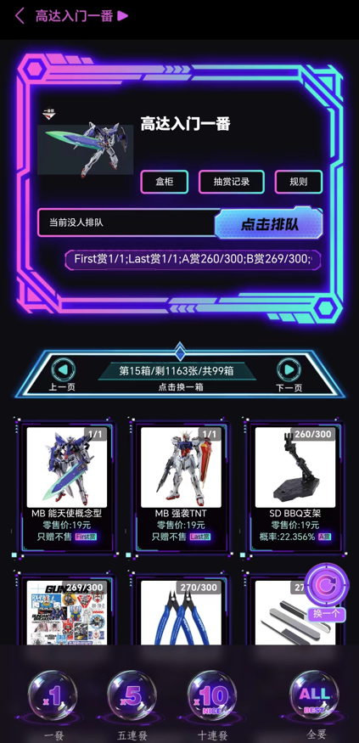
单品类抽赏型潮玩软件（SRTTA）
是抽赏型潮玩软件的一个分支，特点是奖池的品类只有潮玩，如入魂一番赏、潮玩家、欧气喵一番赏、大力赏。
入魂一番赏
潮玩家
大力赏

Slide 13
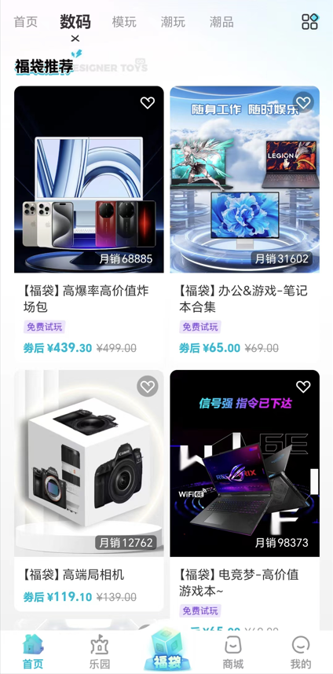
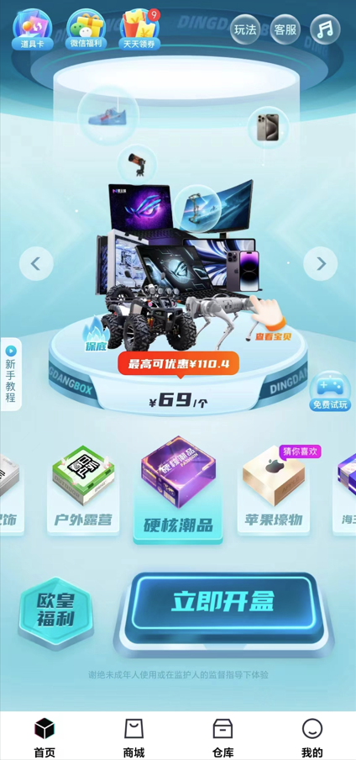
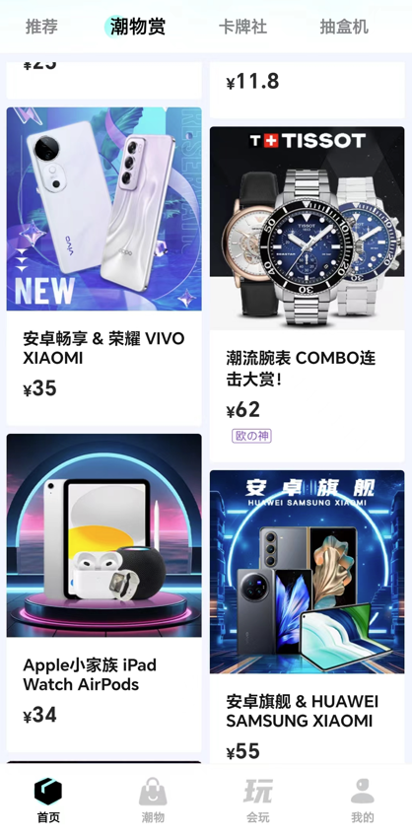
多品类抽赏型潮玩软件（MRTTA）
与SRTTA相比，MRTTA的奖池品类更为丰富，除了一般的潮玩外，还会涉及3C、皮包、日用品、服装、首饰等，常见的MRTTA有元气玛特、叮当魔盒、潮会玩、欧气赏、宾果盲盒。
元气玛特
叮当魔盒
潮会玩

Slide 14
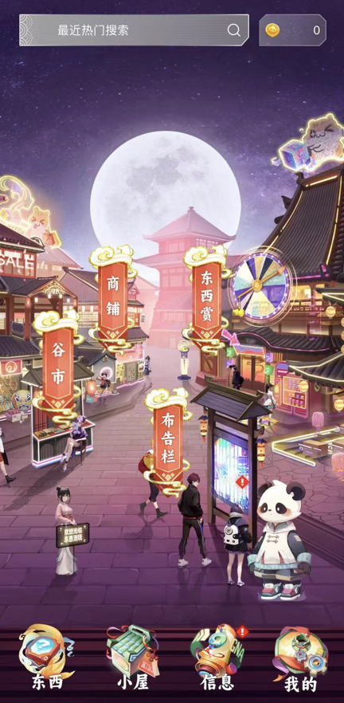
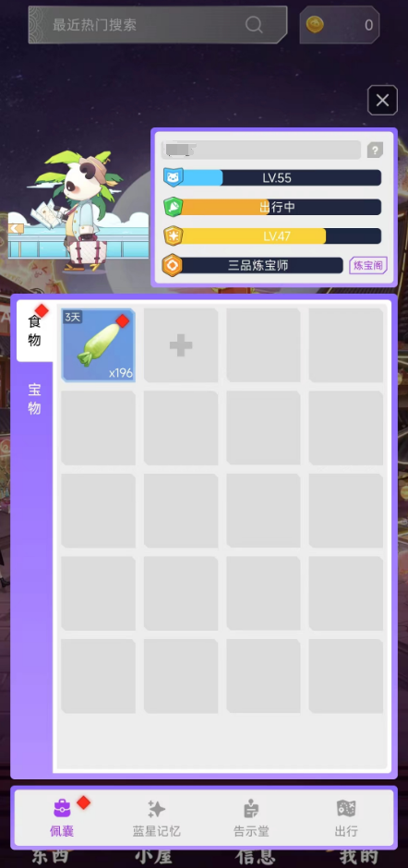
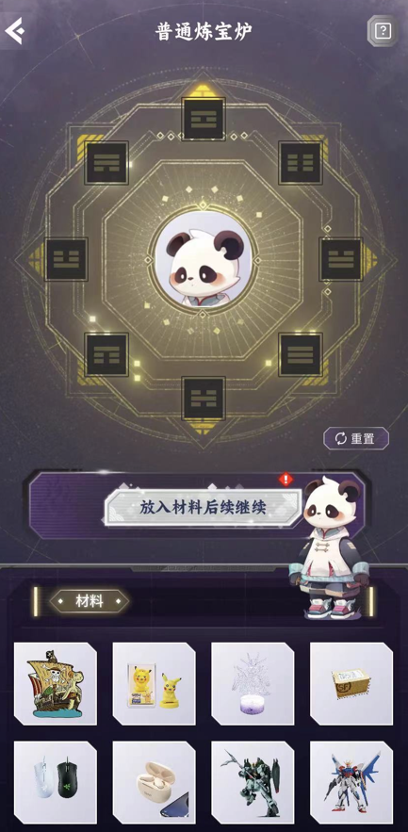
游戏型潮玩软件（GTTA）
指画风与玩法偏向游戏化的潮玩软件，用户在GTTA中不仅可以感受潮玩所带来的乐趣，还可以体验游戏的娱乐和休闲。目前市面上GTTA较少，最具代表性的品牌为东西潮玩。
东西潮玩主界面
宠物玩法
合成玩法

Slide 15
免责条款
本研究报告是基于专业团队对相关问题进行研究和分析的结果，旨在让读者加深对潮玩行业的了解。报告中所涉及的信息主要来自公开的资料和其他公共渠道，对于本报告中的错误、遗漏或不准确之处，我们不承担任何责任。
本报告所提供的观点、意见和分析仅代表作者个人或团队的立场，不得将其视为任何形式的投资、法律、财务或其他专业建议。使用本报告所获得的信息应自行进行分析、判断和决策，由此所产生的风险和后果将由用户自行承担。

Slide 16

THANKS

